Slide 1
OAS letnji semestar
Zajednički predmet: Individualni umetnički rad
3. nedelja:
IV godina predmet: Individualni umetnički rad
Zajednički predmet profesor: mr Tijana Fišić
2015/16. asistent: /

Slide 2
Предавање индивидуалним поставкама- композицијама и о разради идејних скица и цртежа:
Комбиновање различитих материјала у 2 и 3 димензије на примеру Роберта Раушенберга
Разрада идеја и цртежа на примерима Џаспера Џонса, Енди Ворхола и Роја Лихтенштајна

Slide 3
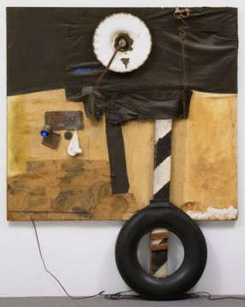
First Landing Jump by Robert Rauschenberg

Slide 4
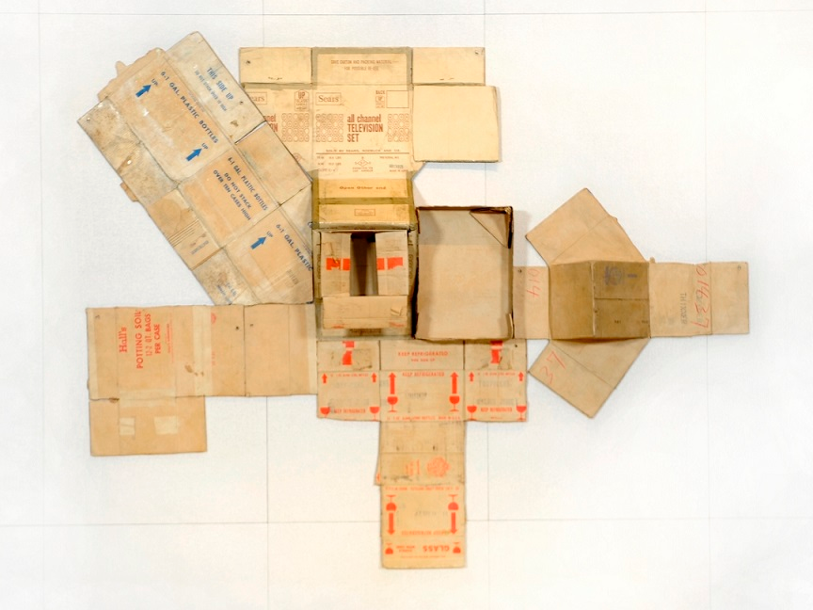
Robert Rauschenberg's 'Tropicana-Channel'

Slide 5
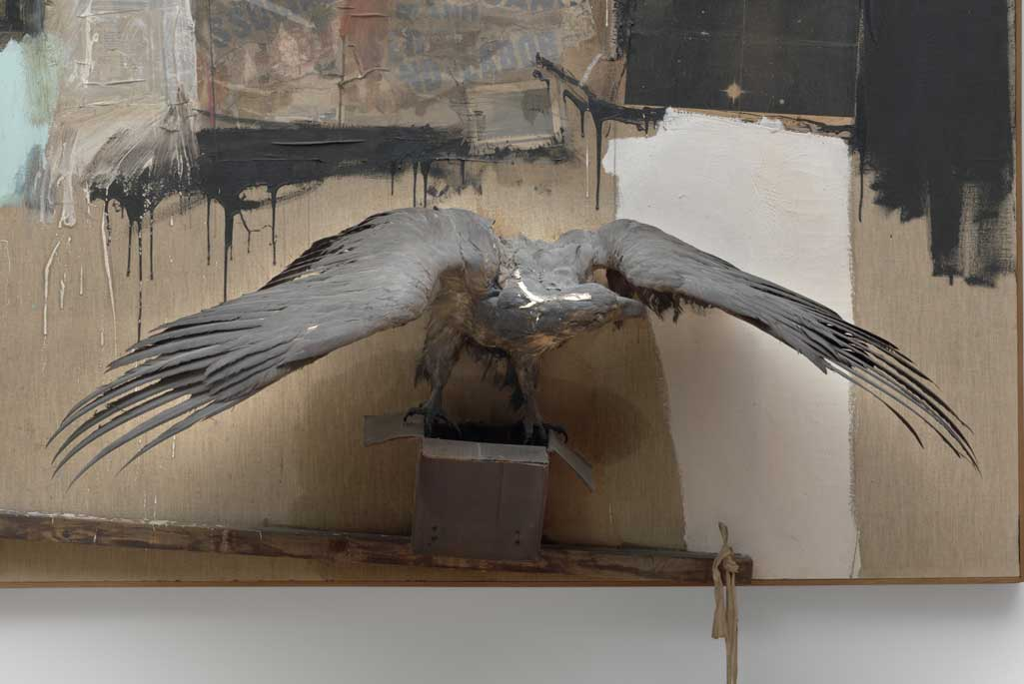
Robert Rauschenberg First Landing Jump 6

Slide 6
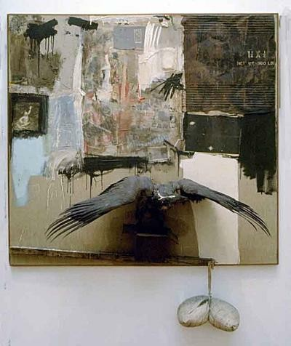
Robert Rauschenberg First Landing Jump 6

Slide 7
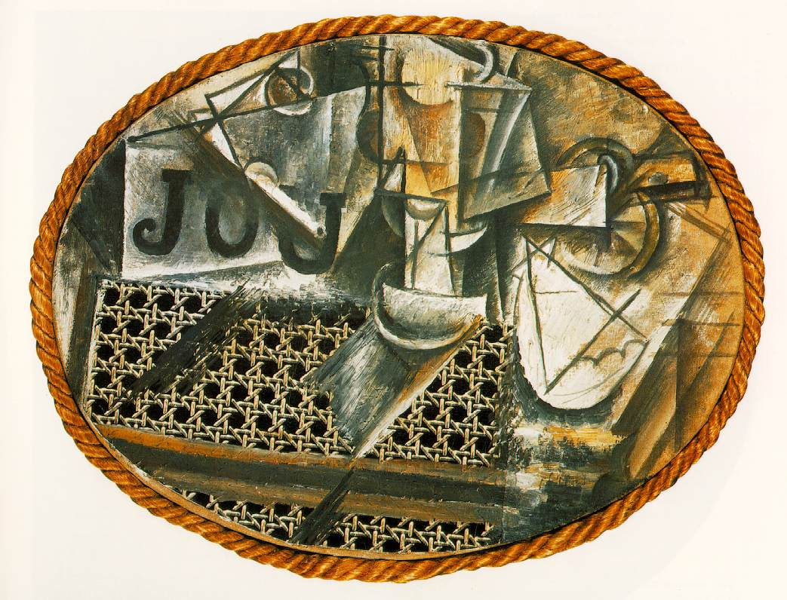
Still life with the caned chair - Picasso Pablo

Slide 8

Johns: Target with Four Faces, 1955

Slide 9
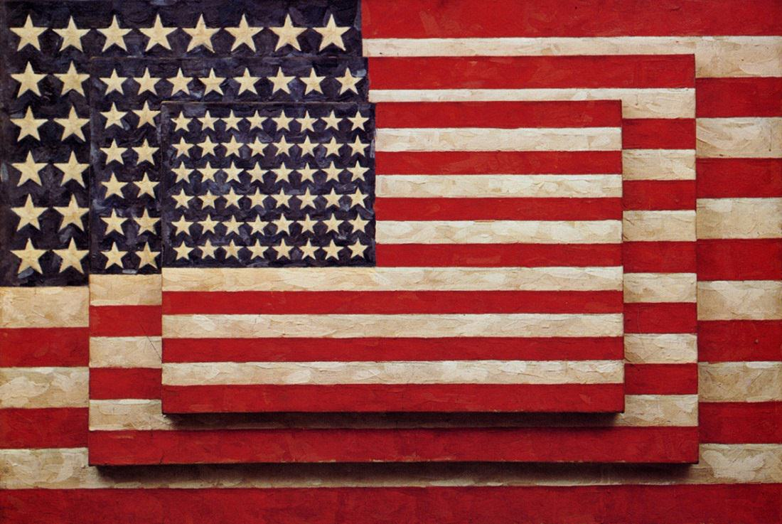
Three Flags, 1958 by Jasper Johns

Slide 10
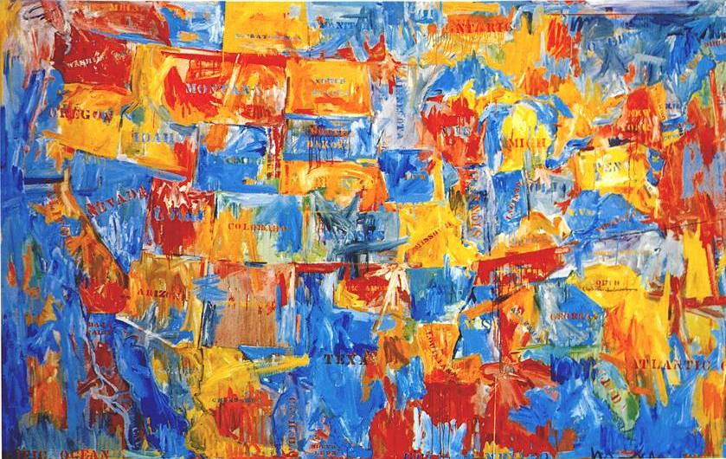
Map, 1961 by Jasper Johns

Slide 11
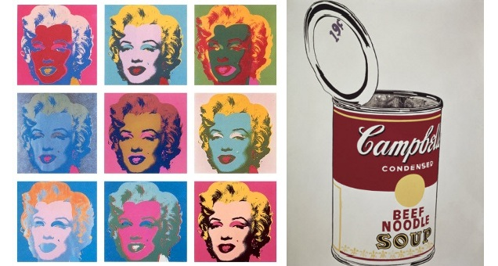
Pop Art and Andy Warhol, his most famous works

Slide 12
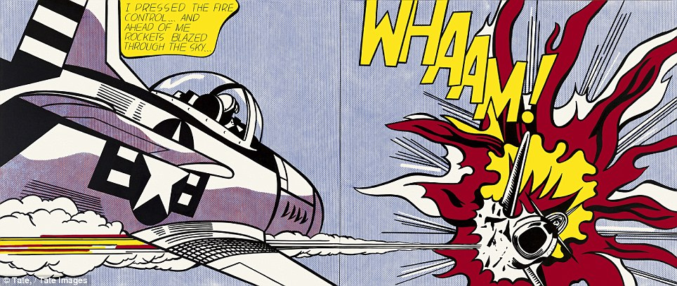
Whaam! Purchased 1966, Estate of Roy Lichtenstein

